Slide 1
COMOFRA SRL · APP PRODUCCIÓN
Manual de Calidad
Hallazgos: registro, respuesta y verificación de eficacia
App Producción · Guía de uso ilustrada
Versión 1.0 · Noviembre de 2026
Notes:
Rol: Comofra SRL.
Hallazgos: registro, respuesta y verificación de eficacia
App Producción · Guía de uso ilustrada
Versión 1.0 · Noviembre de 2026
Fuente: capturas aportadas por el usuario en Manuales.zip. Funcionamiento contrastado con la implementación local de App Producción. Material de capacitación; no sustituye procedimientos aprobados.

Slide 2
GUÍA DE LECTURA · Todos
Cómo consultar este manual
01
Producción: cómo informar un problema y aportar evidencia.
02
Responsable: cómo responder, ejecutar y documentar una acción.
03
Autor, gerencia y auditoría: cómo verificar resultados y consultar la historia.
Las capturas contienen datos de capacitación. Sus textos no sustituyen instrucciones técnicas aprobadas.
Comofra SRL · Calidad · v1.0 · Uso interno
02 / 22
Notes:
Rol: Todos.
Producción: cómo informar un problema y aportar evidencia.
Responsable: cómo responder, ejecutar y documentar una acción.
Autor, gerencia y auditoría: cómo verificar resultados y consultar la historia.
Las capturas contienen datos de capacitación. Sus textos no sustituyen instrucciones técnicas aprobadas.
Fuente: capturas aportadas por el usuario en Manuales.zip. Funcionamiento contrastado con la implementación local de App Producción. Material de capacitación; no sustituye procedimientos aprobados.

Slide 3
ROLES · Todos
Responsabilidades y permisos
01
El usuario que registra es el autor y selecciona al responsable.
02
El responsable responde y envía la acción realizada a verificación.
03
El autor verifica el resultado, cierra, devuelve o anula el hallazgo.
En los ejemplos una persona puede ocupar varios roles. En uso real, aplicar las responsabilidades definidas por Comofra.
Comofra SRL · Calidad · v1.0 · Uso interno
03 / 22
Notes:
Rol: Todos.
El usuario que registra es el autor y selecciona al responsable.
El responsable responde y envía la acción realizada a verificación.
El autor verifica el resultado, cierra, devuelve o anula el hallazgo.
En los ejemplos una persona puede ocupar varios roles. En uso real, aplicar las responsabilidades definidas por Comofra.
Fuente: capturas aportadas por el usuario en Manuales.zip. Funcionamiento contrastado con la implementación local de App Producción. Material de capacitación; no sustituye procedimientos aprobados.

Slide 4
CIRCUITO · Todos
Estados del hallazgo
01
Pendiente de respuesta: el responsable debe analizar y responder.
02
En acción: existe una acción propuesta o en ejecución.
03
Pendiente de verificación: la acción se informó como realizada.
04
Cerrado: el autor registró eficacia comprobada. Anulado: carga invalidada con motivo e historial.
Realizar una acción y demostrar su eficacia son etapas diferentes.
Comofra SRL · Calidad · v1.0 · Uso interno
04 / 22
Notes:
Rol: Todos.
Pendiente de respuesta: el responsable debe analizar y responder.
En acción: existe una acción propuesta o en ejecución.
Pendiente de verificación: la acción se informó como realizada.
Cerrado: el autor registró eficacia comprobada. Anulado: carga invalidada con motivo e historial.
Realizar una acción y demostrar su eficacia son etapas diferentes.
Fuente: capturas aportadas por el usuario en Manuales.zip. Funcionamiento contrastado con la implementación local de App Producción. Material de capacitación; no sustituye procedimientos aprobados.

Slide 5
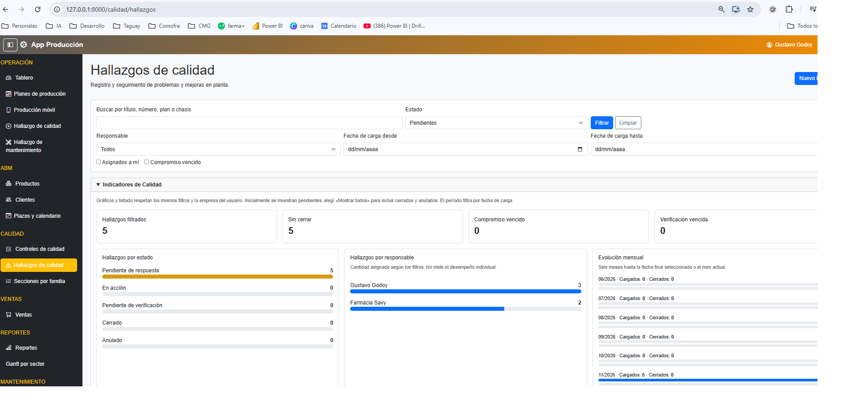
PASO A PASO · Quien informa
01 · Ingresar a Hallazgos de calidad
01
Abrí el menú Calidad y entrá a Hallazgos de calidad.
02
Para una nueva carga, usá Nuevo hallazgo o el acceso de Operación.
03
Antes de cargar, buscá si el problema ya fue registrado.
El listado permite consultar pendientes y evitar duplicaciones.
Comofra SRL · Calidad · v1.0 · Uso interno
05 / 22
Notes:
Rol: Quien informa.
Abrí el menú Calidad y entrá a Hallazgos de calidad.
Para una nueva carga, usá Nuevo hallazgo o el acceso de Operación.
Antes de cargar, buscá si el problema ya fue registrado.
El listado permite consultar pendientes y evitar duplicaciones.
Fuente: capturas aportadas por el usuario en Manuales.zip / Manuales/Manual de Calidad/C01.png. Funcionamiento contrastado con la implementación local de App Producción. Material de capacitación; no sustituye procedimientos aprobados.

Slide 6
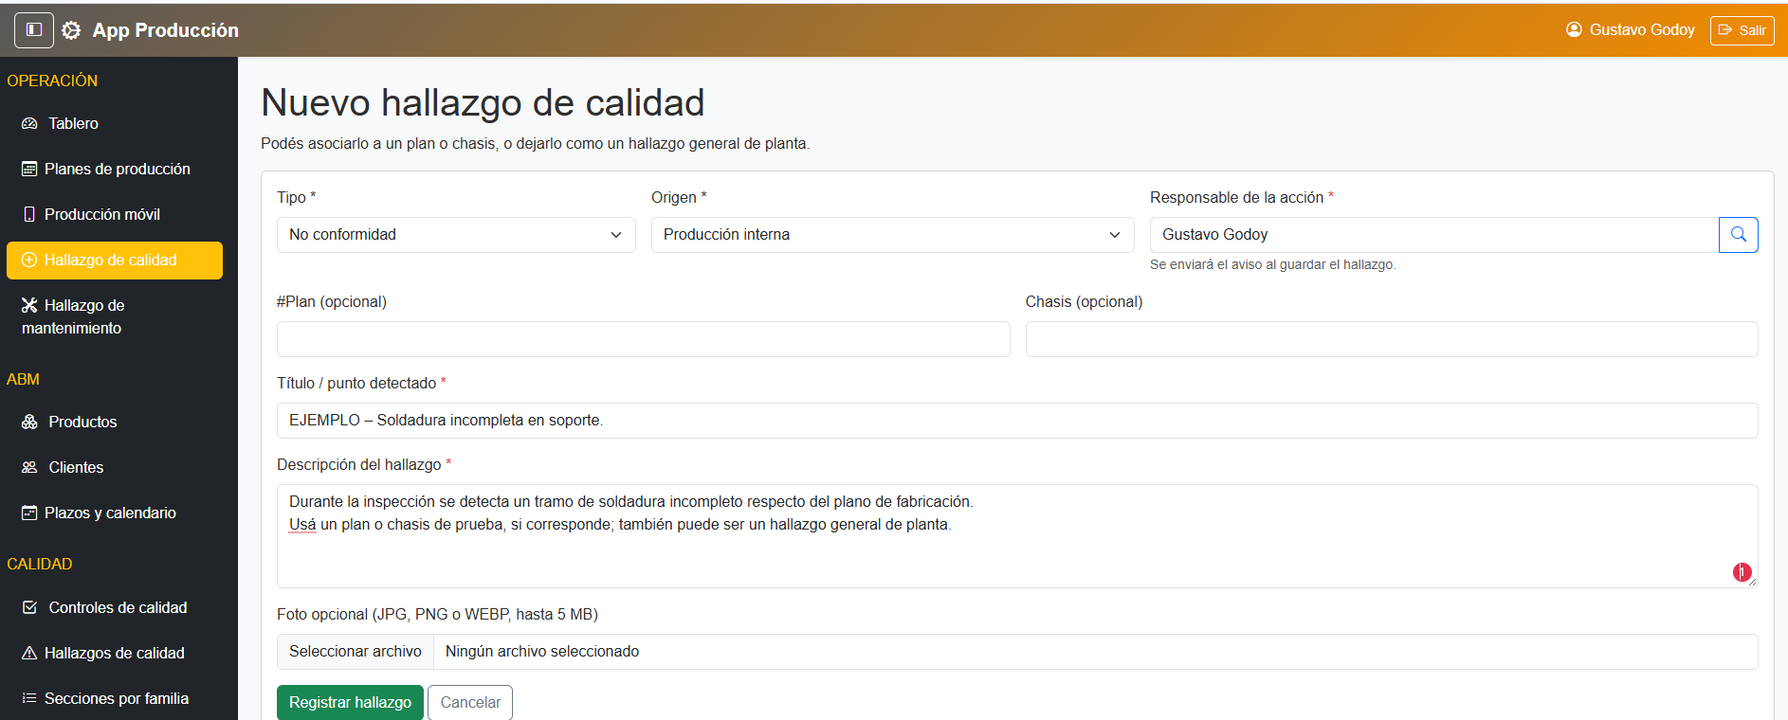
PASO A PASO · Quien informa
02 · Describir y asignar el hallazgo
01
Seleccioná tipo y origen; elegí al responsable con la lupa.
02
Escribí un título claro y describí qué ocurrió, dónde y qué se detectó.
03
Asociá plan o chasis si corresponde y completá los campos con *.
Ejemplo: «EJEMPLO – Soldadura incompleta en soporte». La referencia puede quedar como general de planta.
Comofra SRL · Calidad · v1.0 · Uso interno
06 / 22
Notes:
Rol: Quien informa.
Seleccioná tipo y origen; elegí al responsable con la lupa.
Escribí un título claro y describí qué ocurrió, dónde y qué se detectó.
Asociá plan o chasis si corresponde y completá los campos con *.
Ejemplo: «EJEMPLO – Soldadura incompleta en soporte». La referencia puede quedar como general de planta.
Fuente: capturas aportadas por el usuario en Manuales.zip / Manuales/Manual de Calidad/C02.png. Funcionamiento contrastado con la implementación local de App Producción. Material de capacitación; no sustituye procedimientos aprobados.

Slide 7
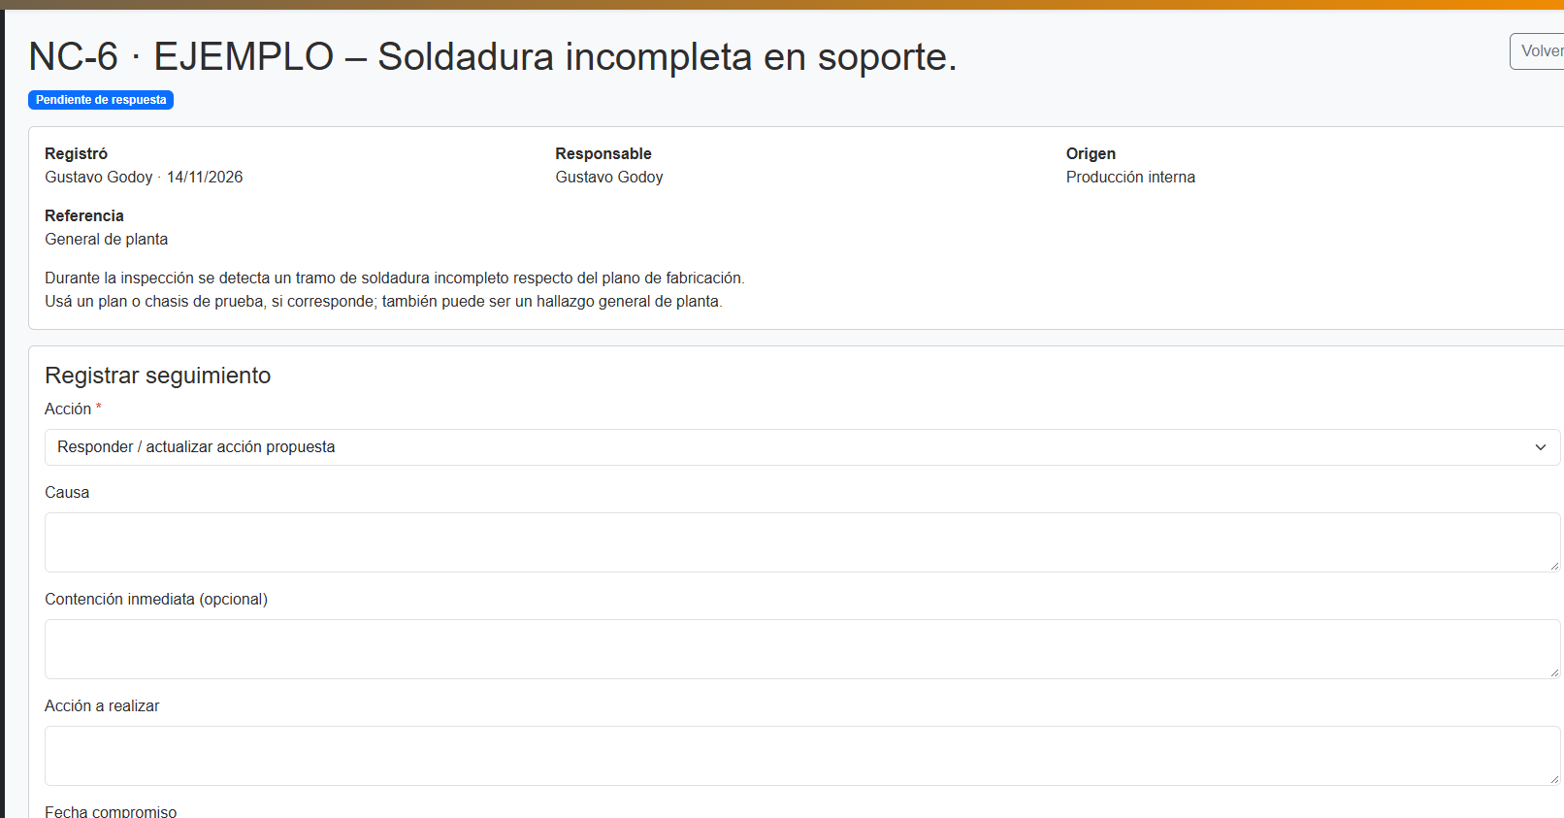
PASO A PASO · Quien informa
03 · Confirmar la carga
01
Guardá y revisá el código asignado: en el ejemplo, NC-6.
02
Confirmá autor, responsable, referencia y descripción.
03
El estado inicial es Pendiente de respuesta.
Si falla el aviso por correo, el registro puede haber quedado guardado. Revisá antes de volver a cargar.
Comofra SRL · Calidad · v1.0 · Uso interno
07 / 22
Notes:
Rol: Quien informa.
Guardá y revisá el código asignado: en el ejemplo, NC-6.
Confirmá autor, responsable, referencia y descripción.
El estado inicial es Pendiente de respuesta.
Si falla el aviso por correo, el registro puede haber quedado guardado. Revisá antes de volver a cargar.
Fuente: capturas aportadas por el usuario en Manuales.zip / Manuales/Manual de Calidad/C05.png. Funcionamiento contrastado con la implementación local de App Producción. Material de capacitación; no sustituye procedimientos aprobados.

Slide 8
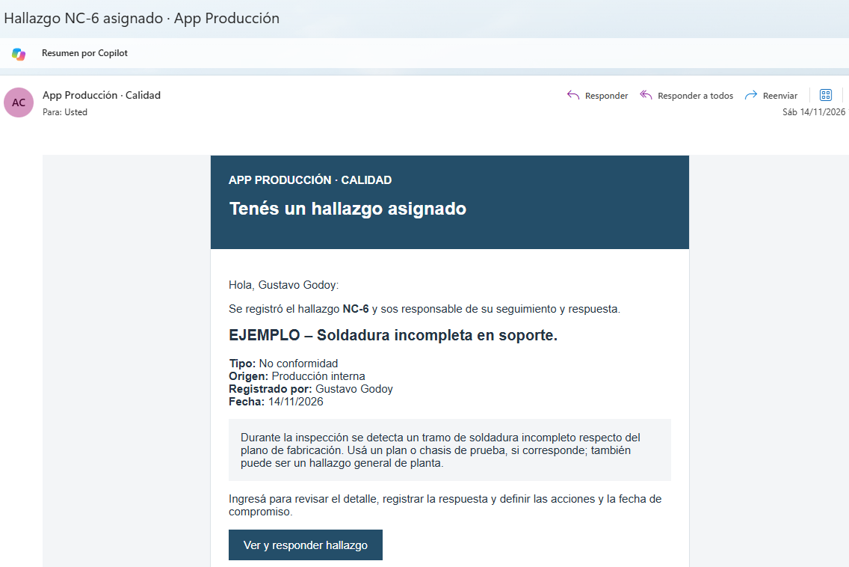
PASO A PASO · Responsable
04 · Abrir el aviso por correo
01
Revisá el código y el título del hallazgo asignado.
02
Usá Ver y responder hallazgo.
03
Ingresá con tu usuario de App Producción para registrar el seguimiento.
El aviso comunica la asignación; la respuesta y el seguimiento se registran dentro de la aplicación.
Comofra SRL · Calidad · v1.0 · Uso interno
08 / 22
Notes:
Rol: Responsable.
Revisá el código y el título del hallazgo asignado.
Usá Ver y responder hallazgo.
Ingresá con tu usuario de App Producción para registrar el seguimiento.
El aviso comunica la asignación; la respuesta y el seguimiento se registran dentro de la aplicación.
Fuente: capturas aportadas por el usuario en Manuales.zip / Manuales/Manual de Calidad/C06.png. Funcionamiento contrastado con la implementación local de App Producción. Material de capacitación; no sustituye procedimientos aprobados.

Slide 9
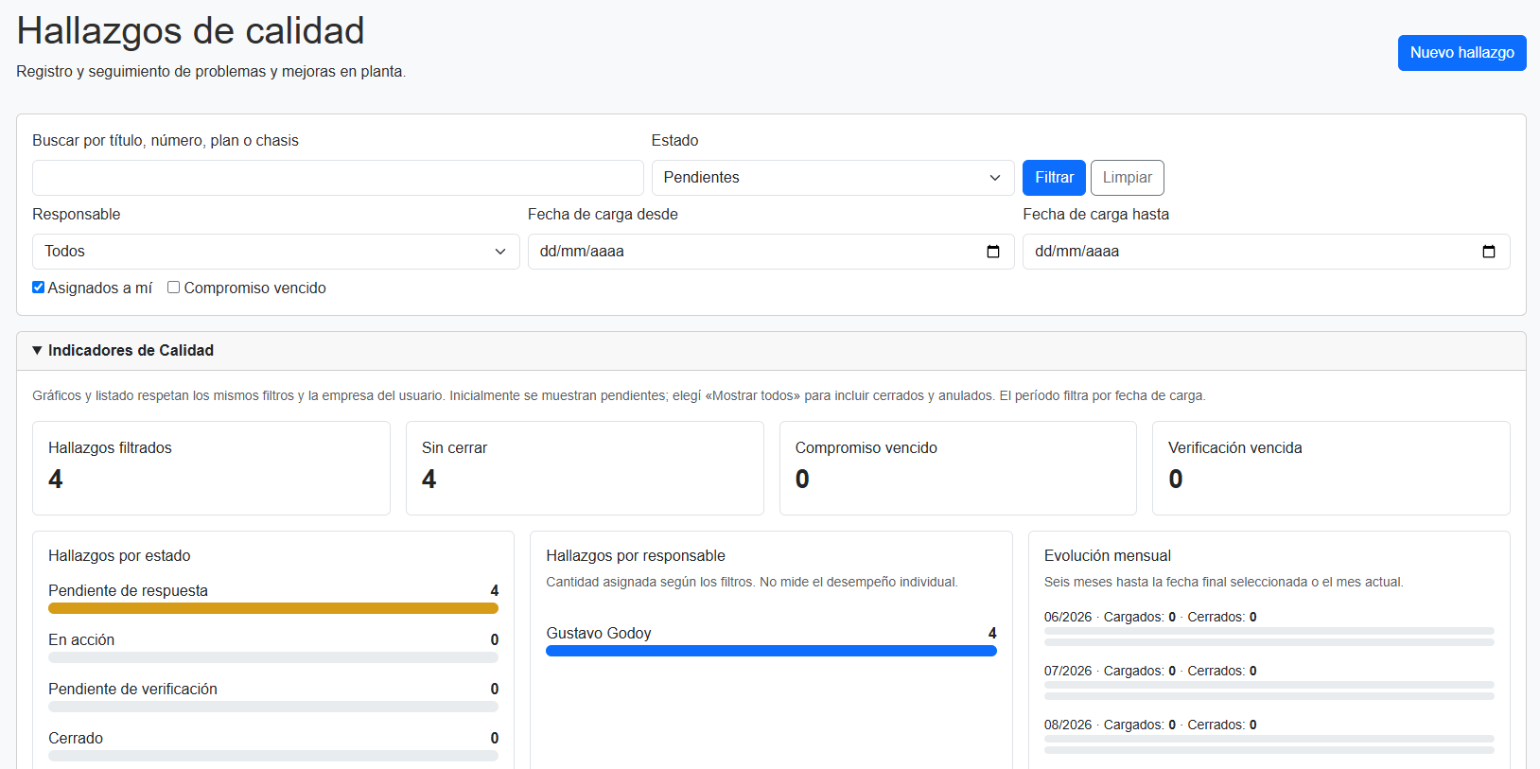
PASO A PASO · Responsable
05 · Encontrar lo asignado a mí
01
Entrá a Hallazgos de calidad y marcá Asignados a mí.
02
Usá el estado Pendientes para ver el trabajo sin cerrar.
03
También podés abrir Mis hallazgos sin cerrar desde el tablero.
El listado se limita a la empresa del usuario y a los filtros seleccionados.
Comofra SRL · Calidad · v1.0 · Uso interno
09 / 22
Notes:
Rol: Responsable.
Entrá a Hallazgos de calidad y marcá Asignados a mí.
Usá el estado Pendientes para ver el trabajo sin cerrar.
También podés abrir Mis hallazgos sin cerrar desde el tablero.
El listado se limita a la empresa del usuario y a los filtros seleccionados.
Fuente: capturas aportadas por el usuario en Manuales.zip / Manuales/Manual de Calidad/C07.png. Funcionamiento contrastado con la implementación local de App Producción. Material de capacitación; no sustituye procedimientos aprobados.

Slide 10
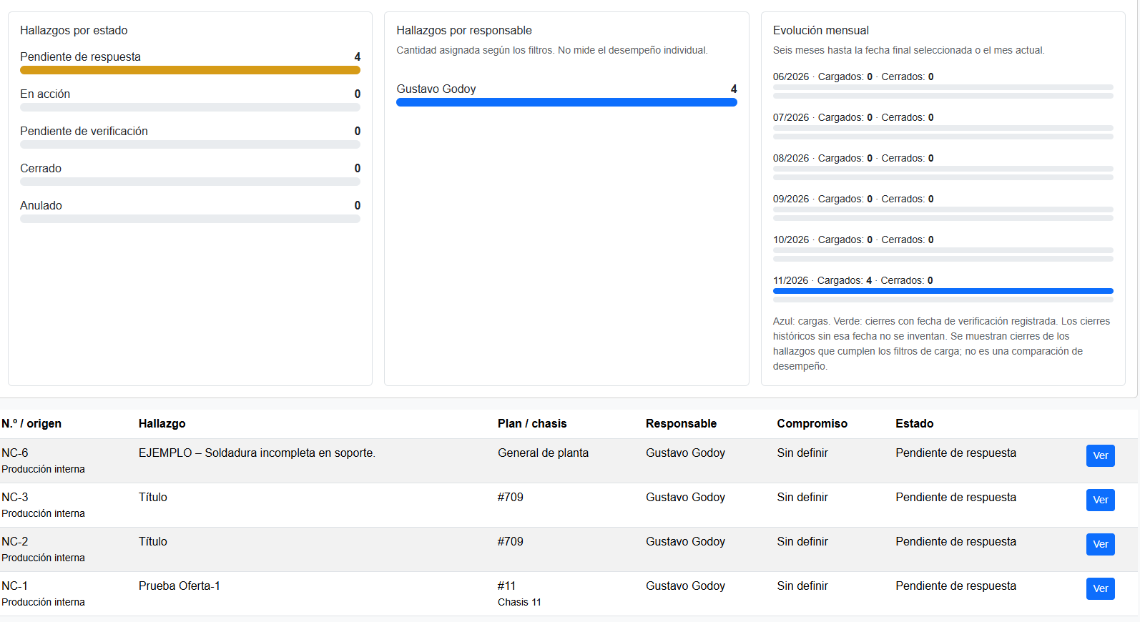
PASO A PASO · Responsable
06 · Abrir el detalle pendiente
01
Ubicá el código y revisá el estado y el compromiso.
02
Abrí Ver para ingresar al hallazgo.
03
Leé la descripción y la evidencia antes de responder.
No uses el número de hallazgos asignados como evaluación aislada del desempeño.
Comofra SRL · Calidad · v1.0 · Uso interno
10 / 22
Notes:
Rol: Responsable.
Ubicá el código y revisá el estado y el compromiso.
Abrí Ver para ingresar al hallazgo.
Leé la descripción y la evidencia antes de responder.
No uses el número de hallazgos asignados como evaluación aislada del desempeño.
Fuente: capturas aportadas por el usuario en Manuales.zip / Manuales/Manual de Calidad/C07-1.png. Funcionamiento contrastado con la implementación local de App Producción. Material de capacitación; no sustituye procedimientos aprobados.

Slide 11
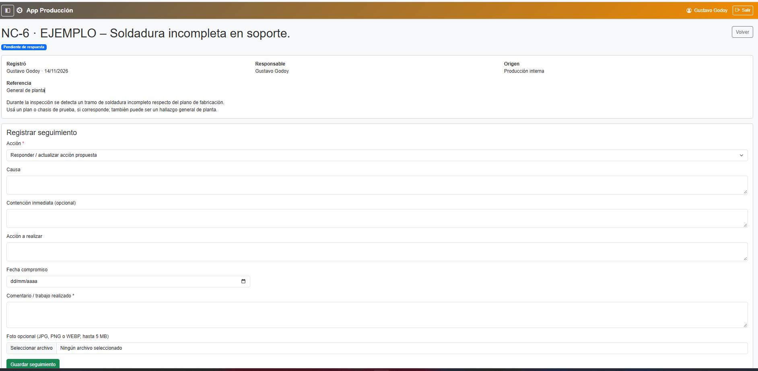
PASO A PASO · Responsable
07 · Responder y proponer la acción
01
Elegí Responder / actualizar acción propuesta.
02
Registrá causa, contención, acción y fecha de compromiso.
03
Completá el comentario y guardá el seguimiento.
Describí una causa comprobable. «Falta de capacitación» requiere análisis y evidencia; no debe elegirse por defecto.
Comofra SRL · Calidad · v1.0 · Uso interno
11 / 22
Notes:
Rol: Responsable.
Elegí Responder / actualizar acción propuesta.
Registrá causa, contención, acción y fecha de compromiso.
Completá el comentario y guardá el seguimiento.
Describí una causa comprobable. «Falta de capacitación» requiere análisis y evidencia; no debe elegirse por defecto.
Fuente: capturas aportadas por el usuario en Manuales.zip / Manuales/Manual de Calidad/C08.png. Funcionamiento contrastado con la implementación local de App Producción. Material de capacitación; no sustituye procedimientos aprobados.

Slide 12
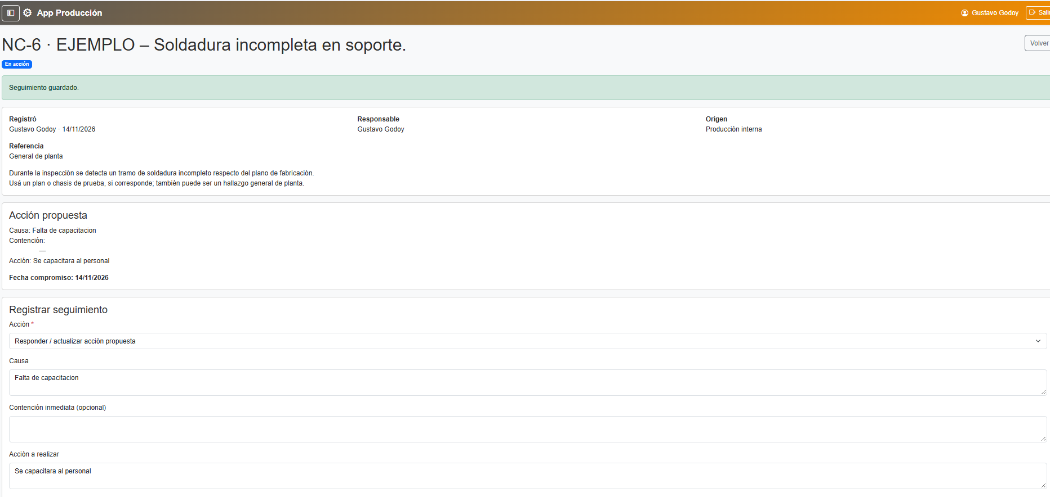
PASO A PASO · Responsable y autor
08 · Consultar lo ya registrado
01
Revisá el estado En acción y la acción propuesta.
02
Comprobá que la fecha de compromiso refleje lo acordado.
03
Registrá nuevos avances con comentarios concretos y evidencia.
Separá la contención inmediata de la acción para evitar la repetición del problema.
Comofra SRL · Calidad · v1.0 · Uso interno
12 / 22
Notes:
Rol: Responsable y autor.
Revisá el estado En acción y la acción propuesta.
Comprobá que la fecha de compromiso refleje lo acordado.
Registrá nuevos avances con comentarios concretos y evidencia.
Separá la contención inmediata de la acción para evitar la repetición del problema.
Fuente: capturas aportadas por el usuario en Manuales.zip / Manuales/Manual de Calidad/C09.png. Funcionamiento contrastado con la implementación local de App Producción. Material de capacitación; no sustituye procedimientos aprobados.

Slide 13
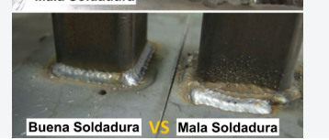
EVIDENCIA · Quien registra evidencia
Evidencia fotográfica
01
Mostrá el punto detectado con una imagen clara.
02
Identificá la pieza, la ubicación y la referencia de inspección.
03
Adjuntá la foto en el registro o en el seguimiento que corresponda.
La comparación visual es ilustrativa. La aceptación de una soldadura depende del plano, procedimiento y criterio técnico aplicable.
Comofra SRL · Calidad · v1.0 · Uso interno
13 / 22
Notes:
Rol: Quien registra evidencia.
Mostrá el punto detectado con una imagen clara.
Identificá la pieza, la ubicación y la referencia de inspección.
Adjuntá la foto en el registro o en el seguimiento que corresponda.
La comparación visual es ilustrativa. La aceptación de una soldadura depende del plano, procedimiento y criterio técnico aplicable.
Fuente: capturas aportadas por el usuario en Manuales.zip / Manuales/Manual de Calidad/C09-1.png. Funcionamiento contrastado con la implementación local de App Producción. Material de capacitación; no sustituye procedimientos aprobados.

Slide 14
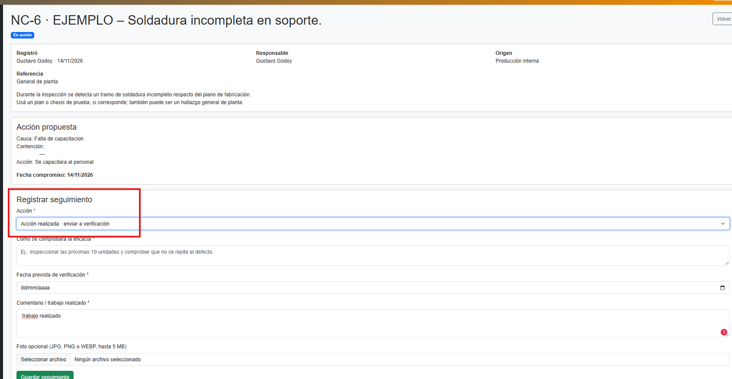
PASO A PASO · Responsable
09 · Informar la acción realizada
01
Elegí Acción realizada · enviar a verificación.
02
Definí cómo se comprobará la eficacia y la fecha prevista.
03
Describí el trabajo realizado; adjuntá evidencia si aporta valor y guardá.
Ejemplo de criterio: revisar las próximas 10 unidades y registrar si el defecto se repite. La captura muestra el formulario aún por completar.
Comofra SRL · Calidad · v1.0 · Uso interno
14 / 22
Notes:
Rol: Responsable.
Elegí Acción realizada · enviar a verificación.
Definí cómo se comprobará la eficacia y la fecha prevista.
Describí el trabajo realizado; adjuntá evidencia si aporta valor y guardá.
Ejemplo de criterio: revisar las próximas 10 unidades y registrar si el defecto se repite. La captura muestra el formulario aún por completar.
Fuente: capturas aportadas por el usuario en Manuales.zip / Manuales/Manual de Calidad/C11.png. Funcionamiento contrastado con la implementación local de App Producción. Material de capacitación; no sustituye procedimientos aprobados.

Slide 15
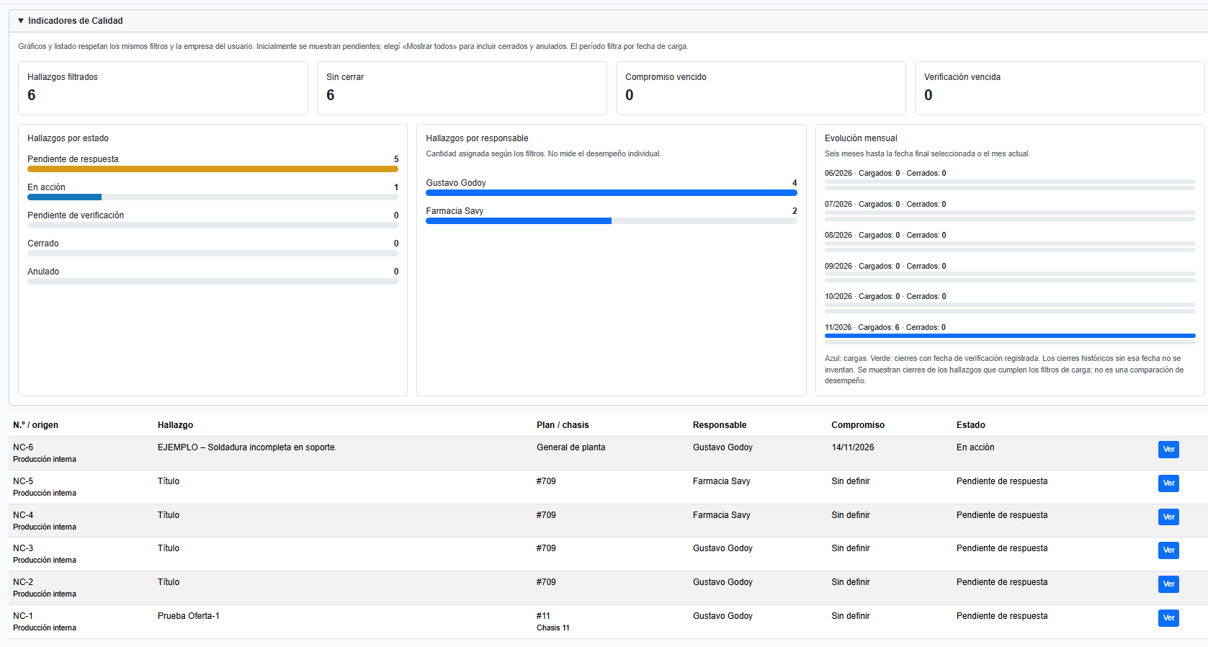
PASO A PASO · Autor
10 · Ubicar lo pendiente de verificar
01
Filtrá por Pendiente de verificación.
02
Abrí el hallazgo y revisá acción, criterio y fecha prevista.
03
Comprobá el resultado con evidencia antes de elegir el cierre.
El autor es quien dispone de las acciones de verificación. Los demás usuarios consultan según sus permisos.
Comofra SRL · Calidad · v1.0 · Uso interno
15 / 22
Notes:
Rol: Autor.
Filtrá por Pendiente de verificación.
Abrí el hallazgo y revisá acción, criterio y fecha prevista.
Comprobá el resultado con evidencia antes de elegir el cierre.
El autor es quien dispone de las acciones de verificación. Los demás usuarios consultan según sus permisos.
Fuente: capturas aportadas por el usuario en Manuales.zip / Manuales/Manual de Calidad/C10.png. Funcionamiento contrastado con la implementación local de App Producción. Material de capacitación; no sustituye procedimientos aprobados.

Slide 16
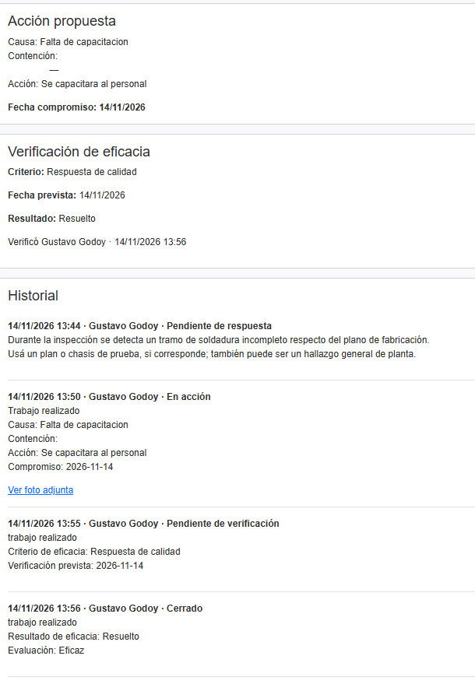
PASO A PASO · Autor
11 · Cerrar o devolver con evidencia
01
Si el criterio se cumple, registrá evidencia y resultado y elegí Eficacia comprobada · cerrar hallazgo.
02
Si no se cumple, elegí No eficaz / requiere ajustes · devolver.
03
Consultá en el historial quién verificó y qué resultado registró.
La captura ejemplifica un cierre. En uso real, «Resuelto» por sí solo no explica qué se comprobó; citá resultados y registros.
Comofra SRL · Calidad · v1.0 · Uso interno
16 / 22
Notes:
Rol: Autor.
Si el criterio se cumple, registrá evidencia y resultado y elegí Eficacia comprobada · cerrar hallazgo.
Si no se cumple, elegí No eficaz / requiere ajustes · devolver.
Consultá en el historial quién verificó y qué resultado registró.
La captura ejemplifica un cierre. En uso real, «Resuelto» por sí solo no explica qué se comprobó; citá resultados y registros.
Fuente: capturas aportadas por el usuario en Manuales.zip / Manuales/Manual de Calidad/C13-1.png. Funcionamiento contrastado con la implementación local de App Producción. Material de capacitación; no sustituye procedimientos aprobados.

Slide 17
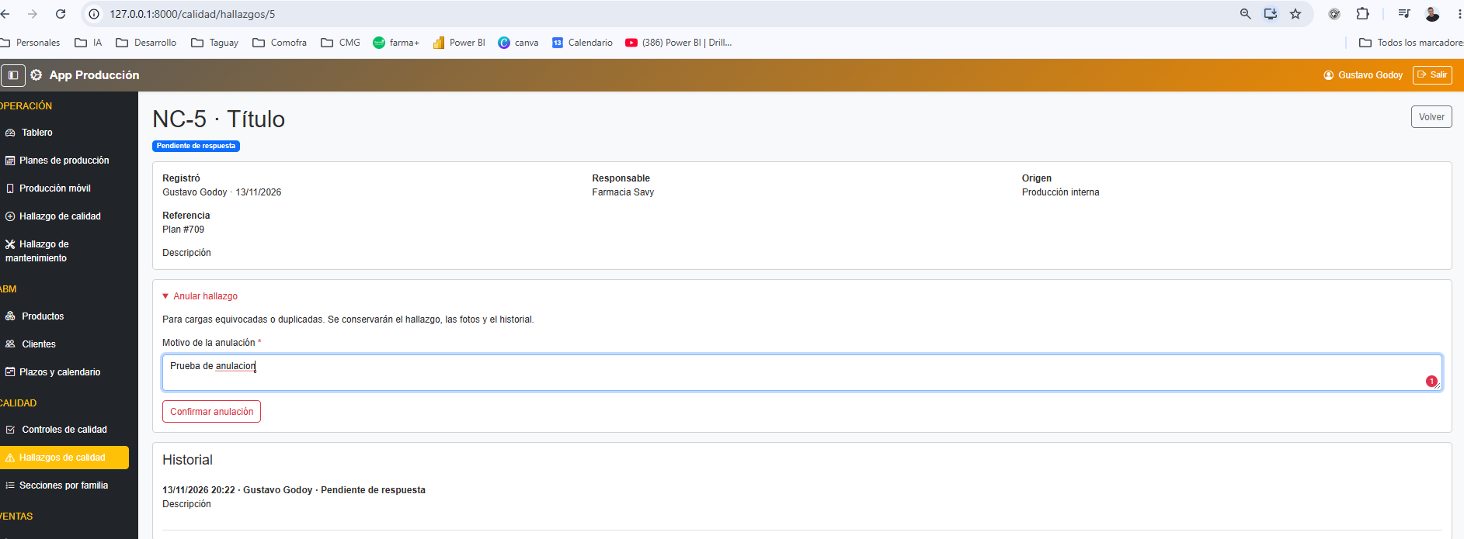
PASO A PASO · Autor
12 · Anular una carga equivocada
01
Abrí Anular hallazgo en un registro abierto.
02
Escribí un motivo concreto, por ejemplo una duplicación.
03
Confirmá la anulación y comprobá el nuevo estado.
Anular conserva los antecedentes. No se usa para ocultar un problema real sin resolver.
Comofra SRL · Calidad · v1.0 · Uso interno
17 / 22
Notes:
Rol: Autor.
Abrí Anular hallazgo en un registro abierto.
Escribí un motivo concreto, por ejemplo una duplicación.
Confirmá la anulación y comprobá el nuevo estado.
Anular conserva los antecedentes. No se usa para ocultar un problema real sin resolver.
Fuente: capturas aportadas por el usuario en Manuales.zip / Manuales/Manual de Calidad/C14.png. Funcionamiento contrastado con la implementación local de App Producción. Material de capacitación; no sustituye procedimientos aprobados.

Slide 18
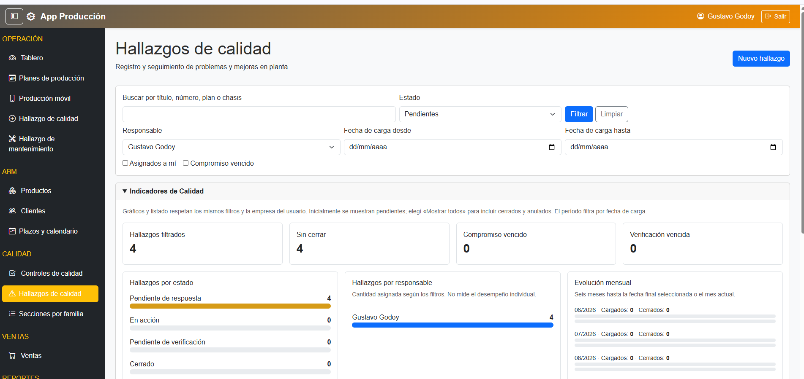
PASO A PASO · Gerencia y responsables
13 · Consultar estados y pendientes
01
Seleccioná estado, responsable y período de carga.
02
Usá Filtrar para actualizar listado e indicadores.
03
Elegí Mostrar todos para incluir cerrados y anulados.
El período corresponde a la fecha de carga del hallazgo, no a su fecha de compromiso.
Comofra SRL · Calidad · v1.0 · Uso interno
18 / 22
Notes:
Rol: Gerencia y responsables.
Seleccioná estado, responsable y período de carga.
Usá Filtrar para actualizar listado e indicadores.
Elegí Mostrar todos para incluir cerrados y anulados.
El período corresponde a la fecha de carga del hallazgo, no a su fecha de compromiso.
Fuente: capturas aportadas por el usuario en Manuales.zip / Manuales/Manual de Calidad/C03.png. Funcionamiento contrastado con la implementación local de App Producción. Material de capacitación; no sustituye procedimientos aprobados.

Slide 19
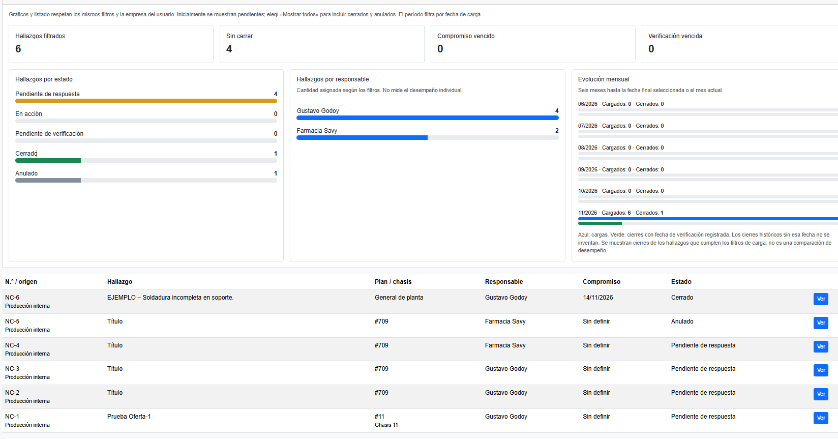
PASO A PASO · Gerencia y auditoría
14 · Interpretar los indicadores
01
Por estado: muestra la distribución de los hallazgos filtrados.
02
Por responsable: muestra cantidad asignada con esos mismos filtros.
03
Evolución: compara cargas y cierres con fecha de verificación en seis meses.
Los cierres históricos sin fecha de verificación no se inventan. Una barra vacía puede deberse al filtro activo.
Comofra SRL · Calidad · v1.0 · Uso interno
19 / 22
Notes:
Rol: Gerencia y auditoría.
Por estado: muestra la distribución de los hallazgos filtrados.
Por responsable: muestra cantidad asignada con esos mismos filtros.
Evolución: compara cargas y cierres con fecha de verificación en seis meses.
Los cierres históricos sin fecha de verificación no se inventan. Una barra vacía puede deberse al filtro activo.
Fuente: capturas aportadas por el usuario en Manuales.zip / Manuales/Manual de Calidad/C15-1.png. Funcionamiento contrastado con la implementación local de App Producción. Material de capacitación; no sustituye procedimientos aprobados.

Slide 20
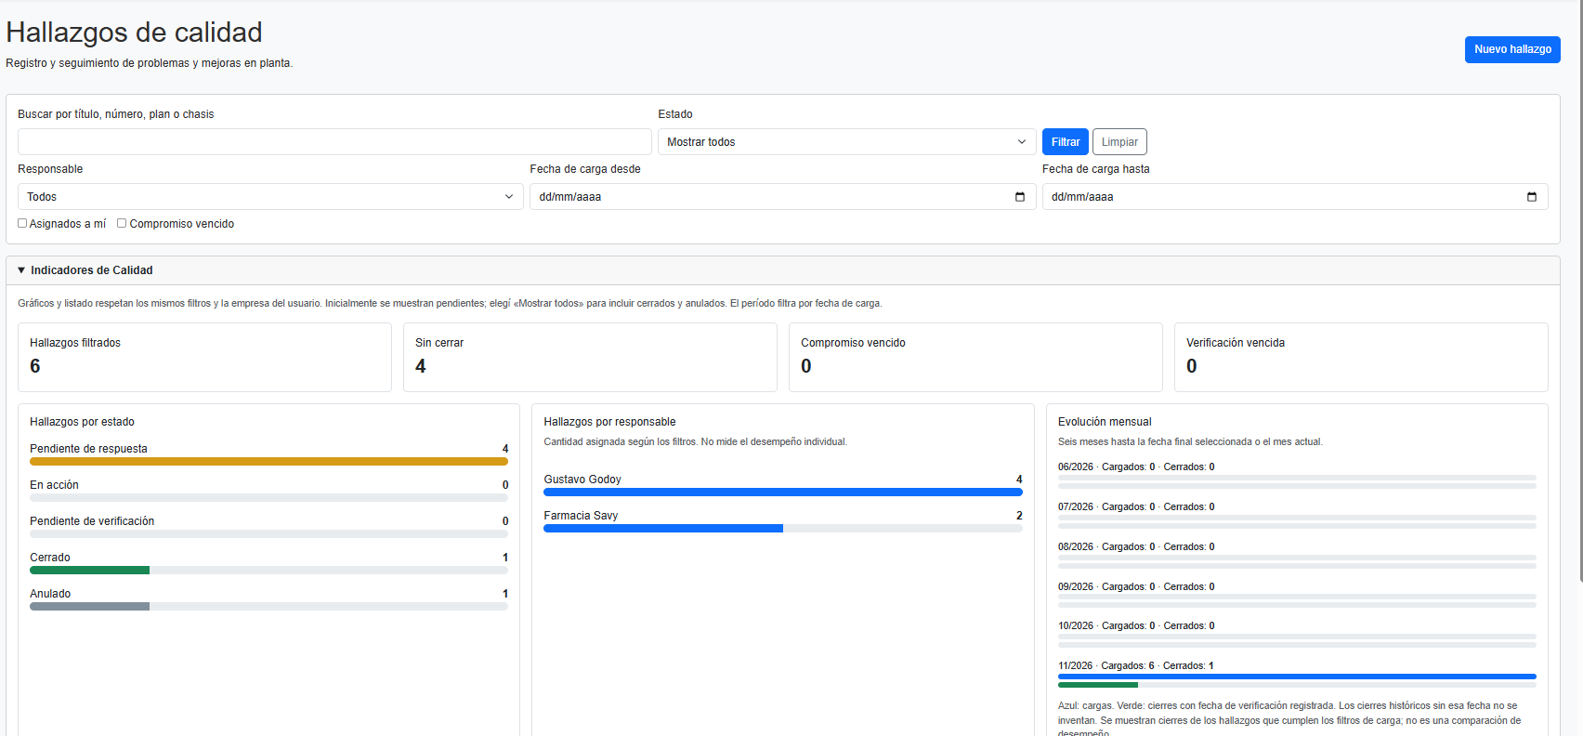
PASO A PASO · Gerencia y auditoría
15 · Revisar filtros antes de informar
01
Verificá qué estado y período están seleccionados.
02
Distinguí compromiso vencido de verificación vencida.
03
Abrí los registros para explicar los valores del gráfico.
Los gráficos ayudan a priorizar; el detalle y el historial aportan la evidencia del caso.
Comofra SRL · Calidad · v1.0 · Uso interno
20 / 22
Notes:
Rol: Gerencia y auditoría.
Verificá qué estado y período están seleccionados.
Distinguí compromiso vencido de verificación vencida.
Abrí los registros para explicar los valores del gráfico.
Los gráficos ayudan a priorizar; el detalle y el historial aportan la evidencia del caso.
Fuente: capturas aportadas por el usuario en Manuales.zip / Manuales/Manual de Calidad/C15.png. Funcionamiento contrastado con la implementación local de App Producción. Material de capacitación; no sustituye procedimientos aprobados.

Slide 21
LISTA DE REVISIÓN · Autor y Calidad
Control antes de cerrar
01
¿La acción realizada está descripta y respaldada?
02
¿El criterio permite comprobar si el problema se repitió?
03
¿La verificación cita qué se revisó y cuál fue el resultado?
04
¿Corresponde cerrar o devolver para continuar el análisis?
La aplicación documenta el circuito. El cumplimiento del sistema de gestión requiere además prácticas y registros reales.
Comofra SRL · Calidad · v1.0 · Uso interno
21 / 22
Notes:
Rol: Autor y Calidad.
¿La acción realizada está descripta y respaldada?
¿El criterio permite comprobar si el problema se repitió?
¿La verificación cita qué se revisó y cuál fue el resultado?
¿Corresponde cerrar o devolver para continuar el análisis?
La aplicación documenta el circuito. El cumplimiento del sistema de gestión requiere además prácticas y registros reales.
Fuente: capturas aportadas por el usuario en Manuales.zip. Funcionamiento contrastado con la implementación local de App Producción. Material de capacitación; no sustituye procedimientos aprobados.

Slide 22
TRAZABILIDAD · Calidad, gerencia y auditoría
Consulta de un caso en auditoría
01
Buscar por código, título, plan o chasis y abrir el detalle.
02
Reconstruir registro, respuesta, acción, verificación y cierre.
03
Consultar autor, responsable, fechas, comentarios y fotos.
04
Relacionar las referencias del hallazgo con los registros técnicos de la empresa.
Este manual describe el uso de la aplicación. No constituye una certificación ni una evaluación de conformidad ISO.
Comofra SRL · Calidad · v1.0 · Uso interno
22 / 22
Notes:
Rol: Calidad, gerencia y auditoría.
Buscar por código, título, plan o chasis y abrir el detalle.
Reconstruir registro, respuesta, acción, verificación y cierre.
Consultar autor, responsable, fechas, comentarios y fotos.
Relacionar las referencias del hallazgo con los registros técnicos de la empresa.
Este manual describe el uso de la aplicación. No constituye una certificación ni una evaluación de conformidad ISO.
Fuente: capturas aportadas por el usuario en Manuales.zip. Funcionamiento contrastado con la implementación local de App Producción. Material de capacitación; no sustituye procedimientos aprobados.

